Slide 1
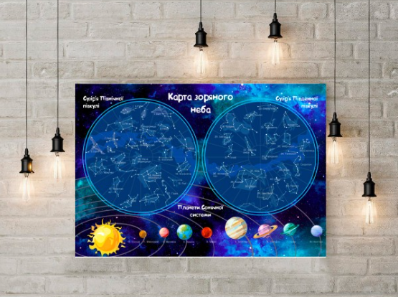
Навчання грамоти
Читання
Добукварний період
Урок 12
Тверді і м’які приголосні звуки.
Тема для спілкування: Зоряне небо

Slide 2
Налаштування на урок
Настрій якої книжки повторює твій настрій

Slide 3
Пригадай, які бувають звуки.
Голосний
Приголосний

Slide 4
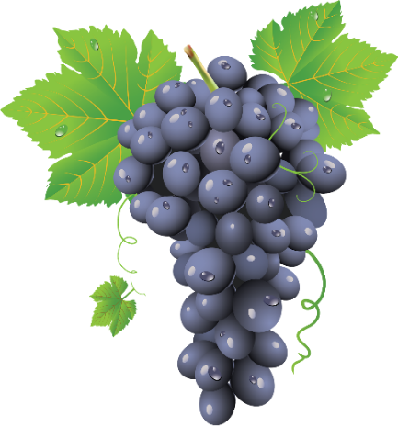
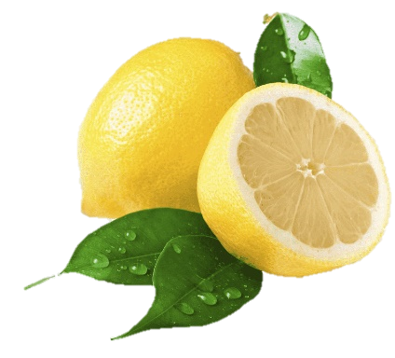
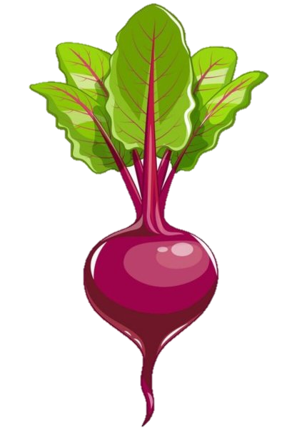
Назви об'єкти. Побудуй схеми цих слів. Постав наголос.
Ви но град
Ба на ни
Ли мон
Бу ряк
Ци бу ля
Морк ва

Slide 5
Повідомлення теми уроку
Сьогодні на уроці ми продовжимо вчитися поділяти слова на склади, дослідимо тверді та м'які приголосні звуки, навчимося позначати їх умовними позначками

Slide 6
Словникова робота
приголосні
тверді
м'які
зоряне небо
сонце
місяць

Slide 7
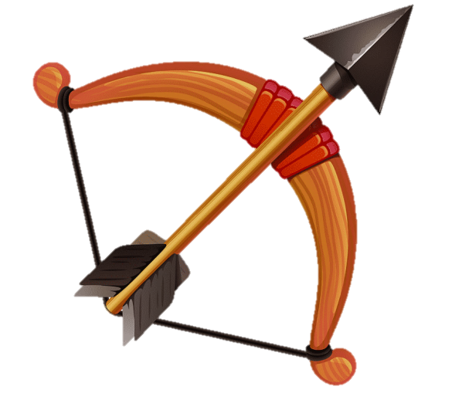
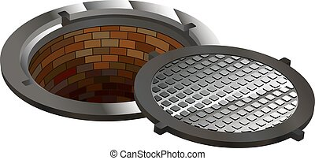
Назви кожний об’єкт. Виділи звуки в кожному слові.
Поспостерігай за вимовою слів лук і люк, зверни увагу на різницю у вимові перших звуків у цих словах.
Люк
Лук
[л] - твердий
[л’] – м’який
Підручник.
Сторінка
24

Slide 8
Умовні позначення приголосних твердих та м'яких звуків
Приголосний твердий
Приголосний м'який

Slide 9
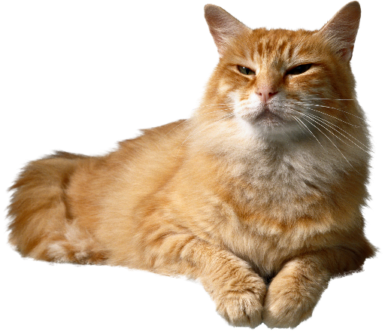
Назви кожний об’єкт. Виділи звуки в кожному слові.
Визнач, яку позначку треба поставити у звукових схемах.
Підручник.
Сторінка
24

Slide 10
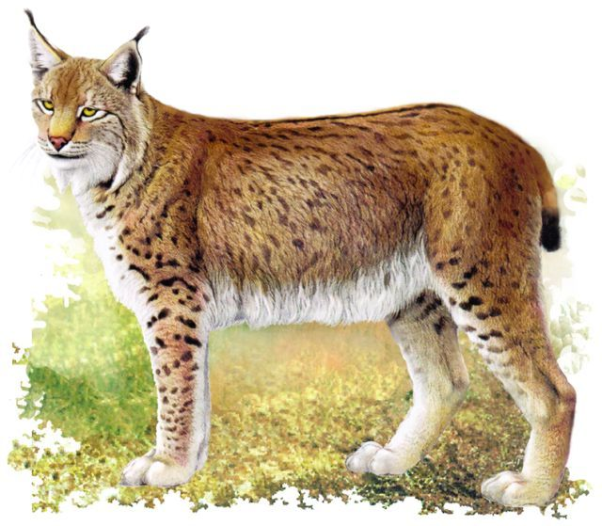
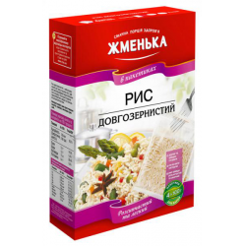
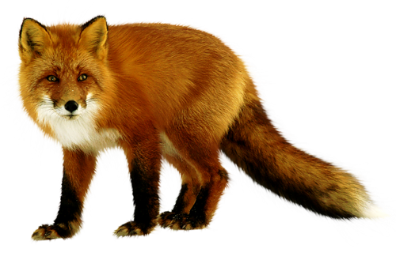
Звуковий аналіз слів
Визнач тверді і м'які приголосні звуки. Порівняй їх схеми.
Підручник.
Сторінка
24

Slide 11
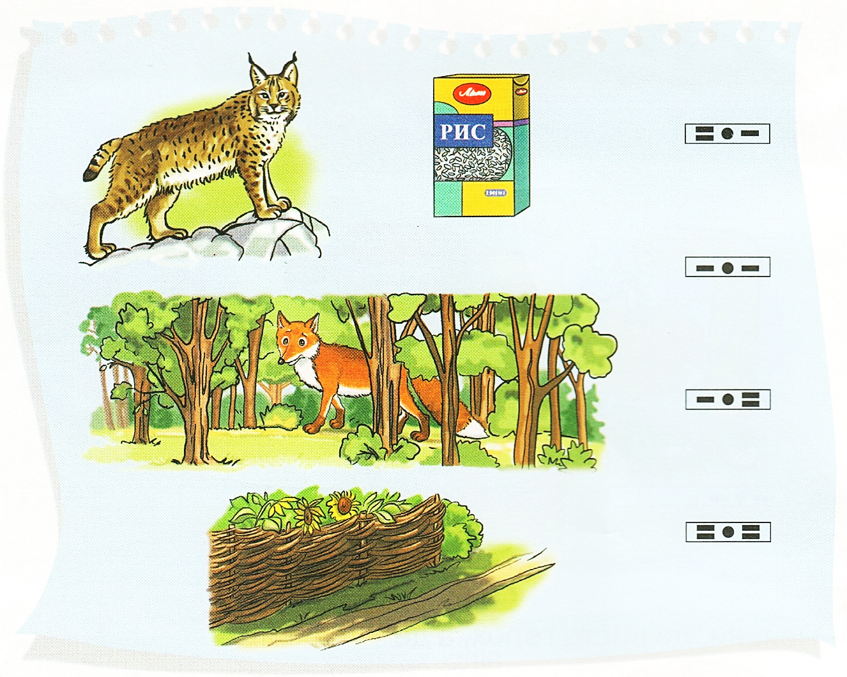
Знайди відповідну звукову схему до кожного слова
Підручник.
Сторінка
24

Slide 12
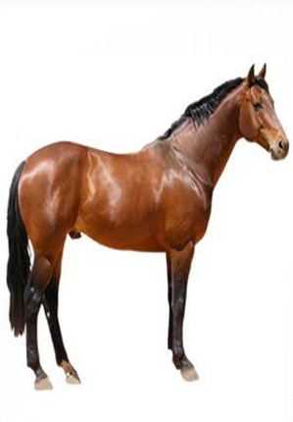
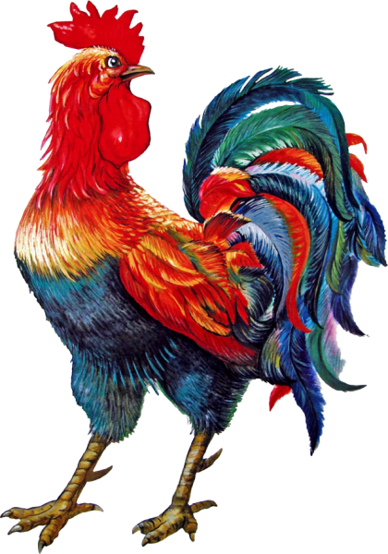
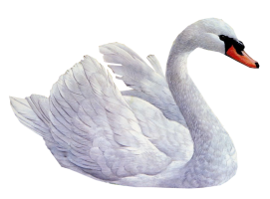
Назви об'єкти. Перевір, чи правильно побудовано звукові схеми слів.
Знайди зайвий малюнок, поясни чому.
Чим ще вони відрізняються (схемами – кількістю складів).
Підручник.
Сторінка
24

Slide 13
Пограємо. Визнач перший звук у слові. Твердий чи м’який?

Slide 14
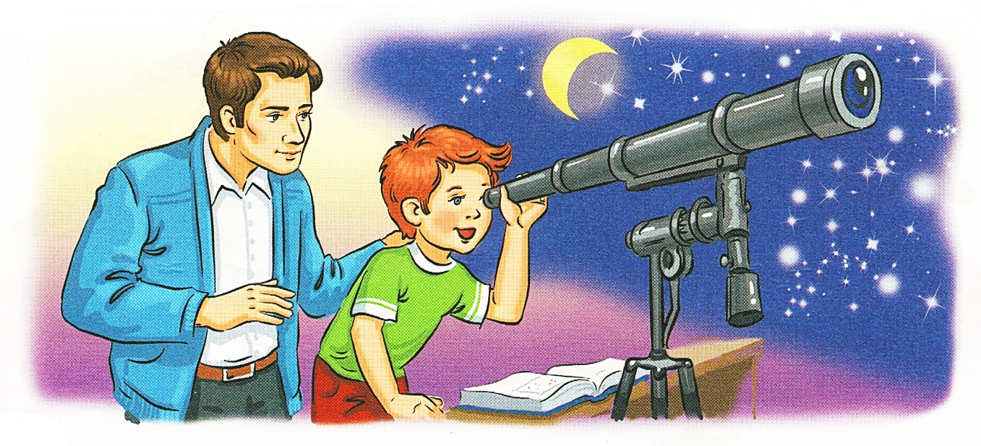
Склади розповідь за малюнком.
Розкажи, чим захоплені тато з сином.
Бесіда про зоряне небо, зірки і сузір'я, про прилад – телескоп, про людей – астрономів.
Підручник.
Сторінка
25

Slide 15
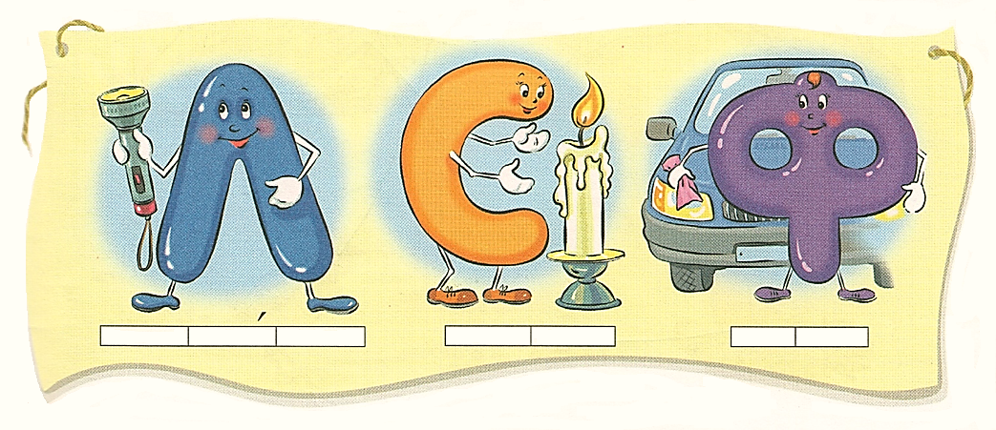
Чи впізнаєш ти ці букви? Назви їх. Що вони роблять?
Доповни звукові схеми слів. Назви які ще освітлювальні прилади ти знаєш.
Буква еЛ тримає ліхтарик.
Буква еС
засвітила свічку.
Буква еФ витирає фару на машині.
Підручник.
Сторінка
25

Slide 16
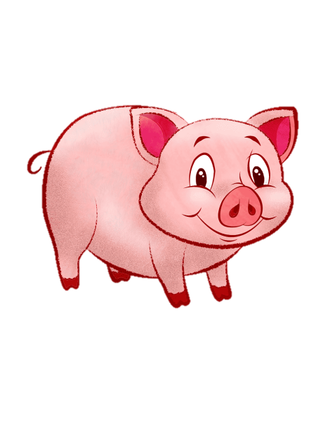
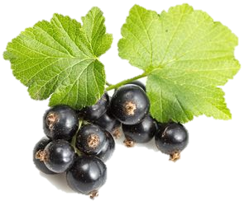
Назви всі об'єкти.
Визнач, скільки складів у кожному слові.

Slide 17
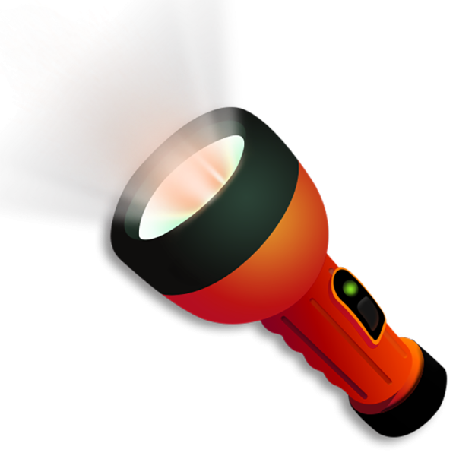
Назви всі об'єкти.
Визнач, скільки складів у кожному слові.

Slide 18
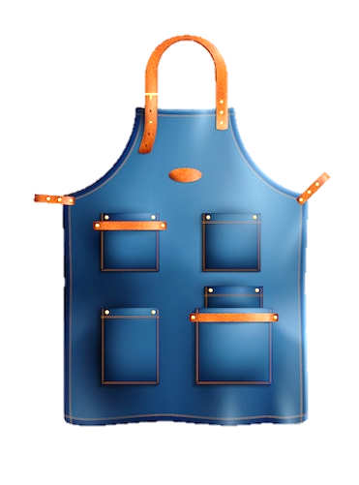
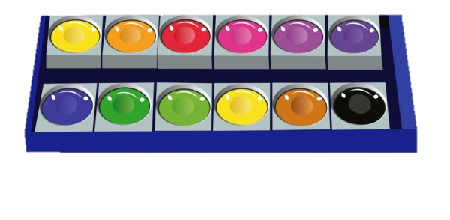
Назви всі об'єкти.
Визнач, скільки складів у кожному слові.

Slide 19
Поясни, що зайве на малюнку.
Проаналізуй звукові схеми, визнач, до назви якого предмета вони підходять.
Підручник.
Сторінка
25
Сонце
Місяць

Slide 20
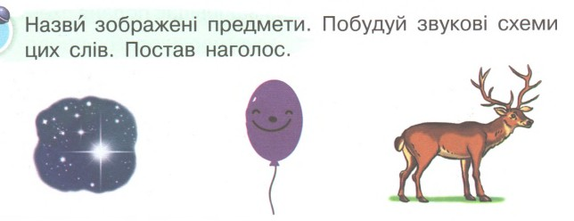
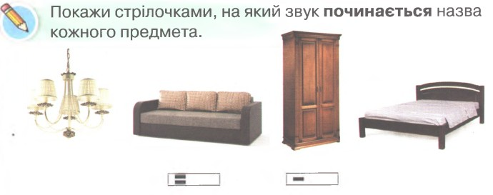
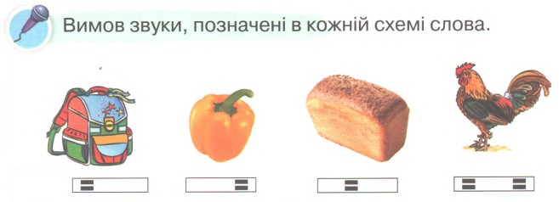
Робота в зошиті
Зошит.
Сторінка
13

Slide 21
Словникова робота
приголосні
тверді
м'які
зоряне небо
сонце
місяць

Slide 22
Рефлексія
Настрій якої книжки повторює твій настрій

